Slide 1
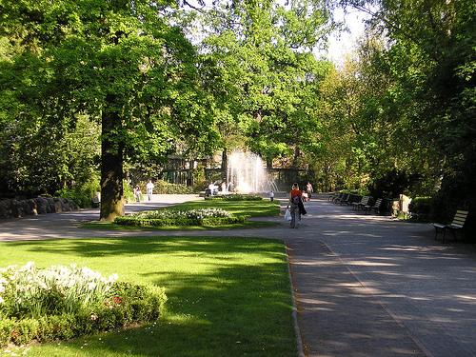
h συμβολh της eρευνας στην αντιμετώπιση των σΥγχρονων προβλημΑτων που σχετΙζονται με το αστικΟ πρΑσινο (πρΟγραμμα LIFE GrIn)
Ελληνική Εταιρεία Προστασίας της Φύσης
«Προστασία της Φύσης Lab»
Ίδρυμα Παναγιώτη και Έφης Μιχελή 29/2/2024
Δρ. ΚΩΝΣΤΑΝΤΙΝΙΑ ΤΣΑΓΚΑΡΗ
ΣυντονΙστρια προγρΑμματος

Slide 2
Το Ινστιτούτο Μεσογειακών Δασικών Οικοσυστημάτων, έχοντας μια πορεία σχεδόν ένα αιώνα εφαρμοσμένης έρευνας σε ερευνητικά προγράμματα που στόχευαν στην επίλυση προβλημάτων της δασικής πράξης, επεκτείνεται σε νέα ερευνητικά πεδία τα οποία είναι καθοριστικής σημασίας για την κοινωνία μας.
Ένα νέο πεδίο έρευνας είναι η διαχείριση του αστικού πρασίνου.
Επιστημονικές μελέτες αποδεικνύουν ότι η βλάστηση αποτελεί το αποτελεσματικότερο μέσο
ρύθμισης των λειτουργιών της πόλης
προαγωγής των συνθηκών διαβίωσης
τροποποίησης των βιοκλιματικών παραμέτρων και
σημαντικότερη ασπίδα προάσπισης της ψυχικής και σωματικής υγείας του ανθρώπου.

Slide 3
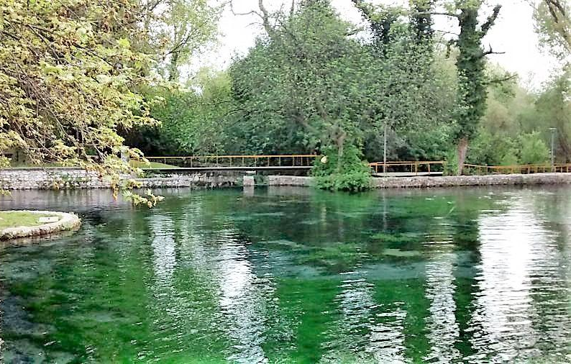
Οι Χώροι Αστικού Πρασίνου είναι η φύση στην πόλη, ορισμός που προσδίδει τη σημαντικότητά του και το καθιστά ζωογόνο στοιχείο της αστικής ζωής και συνιστούν κρίσιμα κέντρα βιοποικιλότητας στα συνωστισμένα και πνιγμένα από τσιμέντο περιβάλλοντα των πόλεων.
Είναι καθοριστικής σημασίας καθώς συνδέουν στην αστική ζωή με την φύση

Slide 4
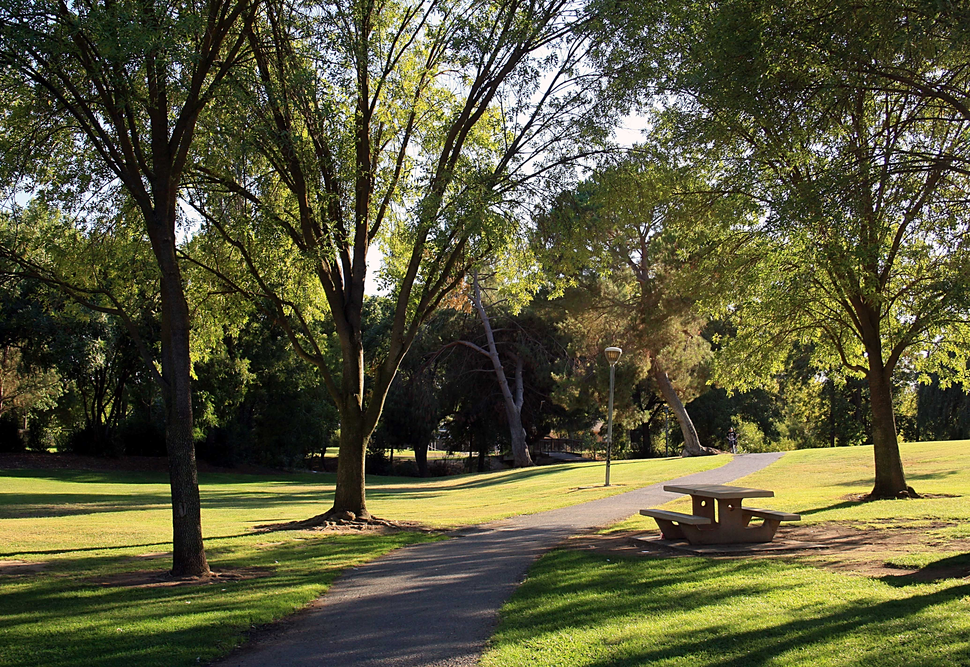
Η ΒΛΑΣΤΗΣΗ ΣΤΟΝ ΑΣΤΙΚΟ ΙΣΤΟ
ΚΑΙ Η ΒΙΟΚΛΙΜΑΤΙΚΗ ΤΗΣ ΠΡΟΣΦΟΡΑ
Κατανάλωση της ηλιακής ενέργειας με αποτέλεσμα τη μείωση της τοπικής υπερθέρμανσης
Παροχή σκίασης που οδηγεί σε μείωση της θερμοκρασίας των επιφανειών
Μηχανισμό θερμορύθμισής του που οδηγεί σε μείωση της θερμοκρασίας αέρος
Μείωση της ηχορύπανσης
Κατακράτηση ρύπων και βλαβερών σωματιδίων
Παροχή οξυγόνου και απορρόφηση διοξειδίου του άνθρακα
Εμπλουτισμό της ιδιαίτερα περιορισμένης βιοποικιλότητας της πόλης
Αισθητική αναβάθμιση
Επαφή με τη φύση

Slide 5
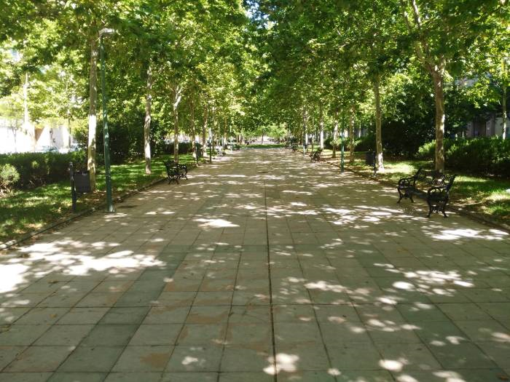
Σε κάθε περίπτωση, η παρουσία τους επιβεβαιώνει την ευρύτερη έννοια της βιώσιμης ανάπτυξης, που θα πρέπει να αποτελεί το βασικό στόχο του πολεοδομικού σχεδιασμού,
στο καλύτερο δυνατό επίπεδο.
Notes:
Οι χώροι πρασίνου στις πόλεις, φυσικοί ή ανθρωπογενείς, αναπληρώνουν ουσιαστικά την αρμονική σχέση του ανθρώπου προς το φυσικό περιβάλλον, καθώς προσφέρει πολύτιμες υπηρεσίες σε όλους τους τομείς της ανθρώπινης υπόστασης.

Slide 6
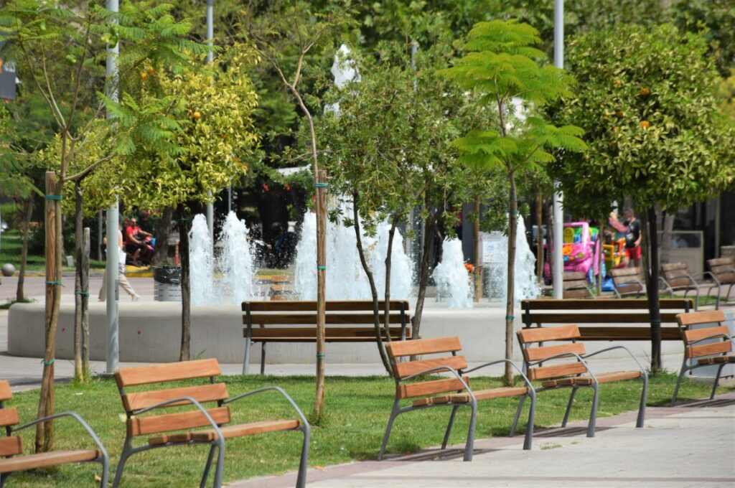
ΑΕΙΦΟΡΙΚΗ ΑΝΑΠΤΥΞΗ ΤΩΝ ΠΟΛΕΩΝ
Τις τελευταίες δεκαετίες η εμφάνιση της έννοιας «αειφορικής ανάπτυξης»
των πόλεων έχει αναβαθμίσει την θέση του πρασίνου στον αστικό ιστό,
ως καθοριστικού παράγοντα για την επίτευξη της.
Στη «αειφορική πόλη» οι ανάγκες του παρόντος εκπληρώνονται χωρίς να διακυβεύεται η εξάντληση των φυσικών πόρων απαραίτητων για τις επόμενες γενεές, με βάση την ισόρροπη ανάπτυξη όλων των συστατικών της πόλης: φυσικό περιβάλλον, οικονομία, κοινωνία.
Στις περιοχές του αστικού πρασίνου η βλάστηση αποτελεί τον άμεσο συνδετικό κρίκο του ανθρώπου με τη φύση. Γιαυτό και η διαχείριση του αστικού περιβάλλοντος είναι μια πρόκληση για τους φορείς χάραξης πολιτικής, με τις συγκρούσεις της χρήσης γης.

Slide 7
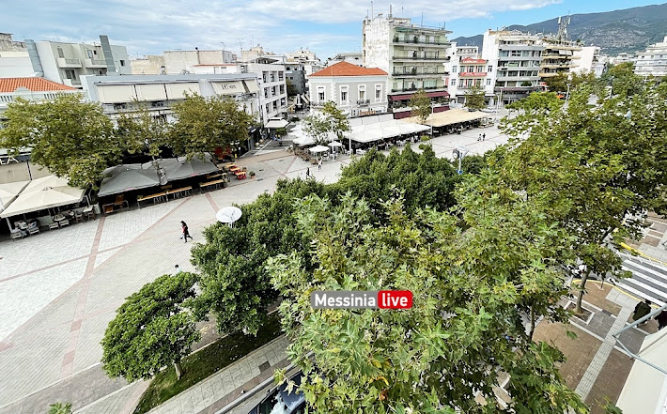
Η μελΕτη του αστικοΥ περιβΑλλοντος
είναι δύσκολη, καθώς χαρακτηρίζεται από ποικίλο ανάγλυφο, με πλήθος διαφορετικών υλικών, διαφορετικών ιδιοτήτων, μεγάλη παραλακτικότητα.
Τσιμέντο
Άσφαλτος
Υλικά διάστρωσης εσωτερικών διαδρόμων
Πλάκες πεζοδρομίου
Γυμνό έδαφος
Θάμνοι
‘Έκταση με δένδρα
Χλοοτάπητας
Notes:
Η ανθρώπινη παρουσία επίσης αποτελεί έναν ακόμα παράγοντα, που καθιστά τα συγκεκριμένα οικοσυστήματα ακόμα πιο δύσκολο να μελετηθούν.

Slide 8
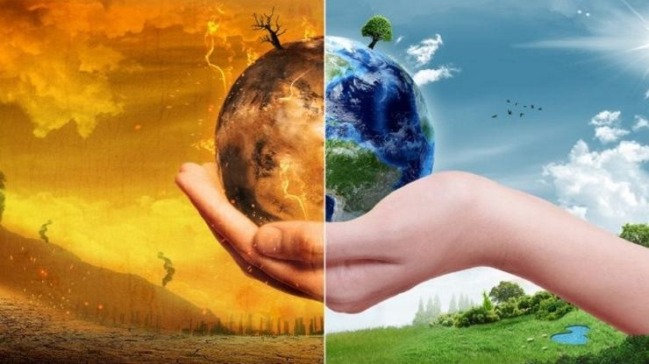
ΚΛΙΜΑΤΙΚΗ ΑΛΛΑΓΗ - ΑΣΤΙΚΟ ΠΡΑΣΙΝΟ
Κάθε ακραία μεταβολή των κλιματικών συνθηκών, επιδρά και μεταβάλει την συγκρότηση της πόλης και απειλεί την ποιότητα ζωής όλων μας, τη στιγμή που το 75% του ευρωπαϊκού πληθυσμού ζει σε αστικές περιοχές.
Οι κάτοικοι των ελληνικών πόλεων απολαμβάνουν τη χαμηλότερη κατά κεφαλήν αναλογία πρασίνου στην Ε.Ε.
Οι χώροι πρασίνου της χώρας μας, δεν είναι επαρκείς αλλά με κατάλληλη διαχείριση μπορούν να γίνουν η απαραίτητη ασπίδα για βιώσιμες πόλεις, θωρακισμένες έναντι των επιπτώσεων της κλιματικής αλλαγής.

Slide 9
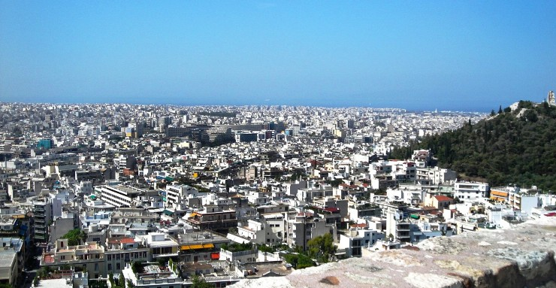
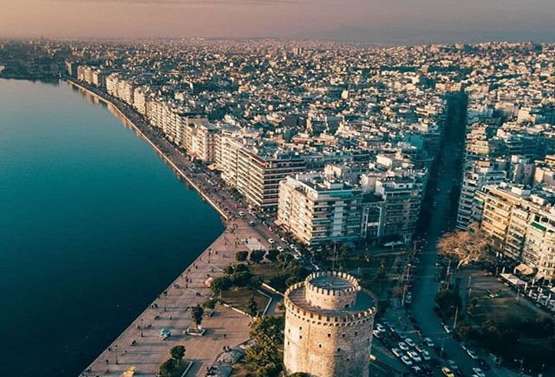
Στην χώρα μας το αστικό πράσινο είναι θύμα της έλλειψης χωροταξικού και πολεοδομικού σχεδιασμού με αποτέλεσμα την ύπαρξη άναρχης δόμησης και έλλειψη ανοικτών κοινόχρηστων ελεύθερων χώρων
Η αστικοποίηση είναι μια σημαντική κινητήρια δύναμη των περιβαλλοντικών αλλαγών, καθώς οι χώροι πρασίνου στις πόλεις είναι υπό συνεχώς αυξανόμενη πίεση.
Notes:
Οι αστικές περιοχές τείνουν να υποβαθμίζουν το φυσικό περιβάλλον, κατακερματίζοντας και απομονώνοντας τα οικοσυστήματα, θέτοντας σε κίνδυνο την ικανότητά τους να παρέχουν υπηρεσίες

Slide 10
Ποσοστα αστικοΥ πρασΙνου ανΑ κΑτοικο σε διΑφορες πΟλεις του κΟσμου
Ουάσιγκτον 50 τ.μ. ανά κάτοικο
Χάγη 27,7 τ.μ. ανά κάτοικο
Άμστερνταμ 27 τ.μ. ανά κάτοικο
Βιέννη 20 τ.μ. ανά κάτοικο
Βερολίνο 13 τ.μ. ανά κάτοικο
Ρώμη 9 τ.μ. ανά κάτοικο
Παρίσι 8 τ.μ. ανά κάτοικο
Θεσσαλονίκη 2,7 τ.μ. ανά κάτοικο
Αθήνα 2,4 τ.μ. ανά κάτοικο

Slide 11
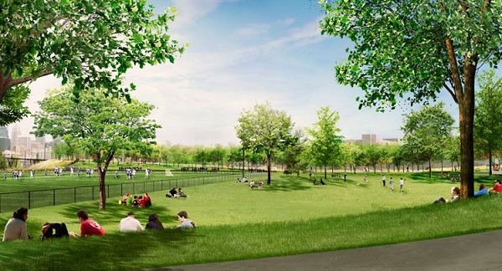
Για όλους εμάς που ασχολούμαστε με το αστικό πράσινο
είναι ένα στοίχημα να αναβαθμίσουμε τους ΧΑΠ και
να ενσωματώσουμε Ευρωπαϊκές πολιτικές για το κλίμα
και την βιοποικιλότητα, προσαρμοσμένο στις συνθήκες της χώρας μας.
Σε μία περίοδο κλιματικών κρίσεων και κρίσεων της δημόσιας υγείας, το αστικό πράσινο μπορεί να διασφαλίσει την κοινωνικοοικονομική ευημερία των πολιτών και είναι εργαλείο για την ανάσχεση για των επαπειλούμενων κλιματικών αλλαγών.

Slide 12
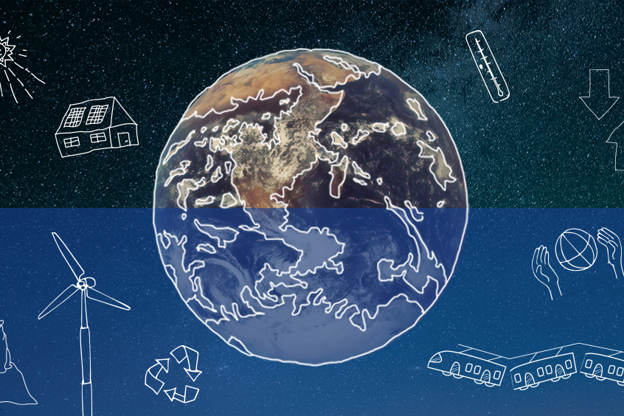
Η ΕΕ από το 2008, με στόχο τη θωράκιση των πόλεων, έχει θεσπίσει το Σύμφωνο Δημάρχων για το Κλίμα και την Ενέργεια.
Ενώ, από το 2021 ενέκρινε τη νέα στρατηγική της για την προσαρμογή στην κλιματική αλλαγή, η οποία καθορίζει το πώς τα κράτη μέλη μπορεί να προσαρμοστούν στις αναπόφευκτες επιπτώσεις της και να αποκτήσουν ανθεκτικότητα, έως το 2050.

Slide 13
LIFE GrIn
Προώθηση της Ενσωμάτωσης των Χώρων Αστικού Πρασίνου στον Αστικό Ιστό για τη Βελτίωση της Διακυβέρνησης
των πόλεων σε Σχέση με την Κλιματική Αλλαγή
Ινστιτούτο Μεσογειακών Δασικών Οικοσυστημάτων (Συντονιστής)
Υπουργείο Περιβάλλοντος και Ενέργειας
Κεντρική Ένωση Δήμων Ελλάδος
ΤΕΧΝΟΟΜΟΙΟΣΤΑΣΗ Ο.Ε.
Δήμος Αμαρουσίου
Δήμος Ηρακλείου (Κρήτης)

Slide 14
ΤΟ ΠΡΟΓΡΑΜΜΑ ΣΤΟΧΕΥΕΙ
Καθιέρωση κατευθυντήριων γραμμών και δεικτών για την ενσωμάτωση του κλίματος στη διαχείριση των
Χ.Α.Π.
Βελτίωση της ποιότητας των
Χ.Α.Π. μέσω της καλύτερης υγείας των δένδρων, της σύνθεσης των ειδών και της αυξημένης φυτοκάλυψης
Ανάπτυξη και εφαρμογή στρατηγικού σχεδιασμού διαχείρισης Χ.Α.Π.
Προσαρμογή στην Κλιματική αλλαγή
Η ενσωμάτωση Ευρωπαϊκών πολιτικών σε σχέση με το κλίμα και βιοποικιλότητα

Slide 15
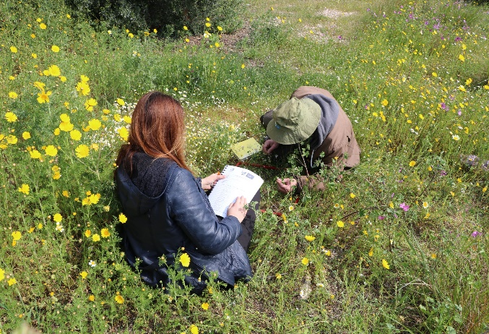
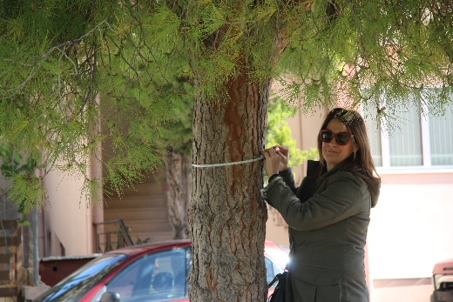
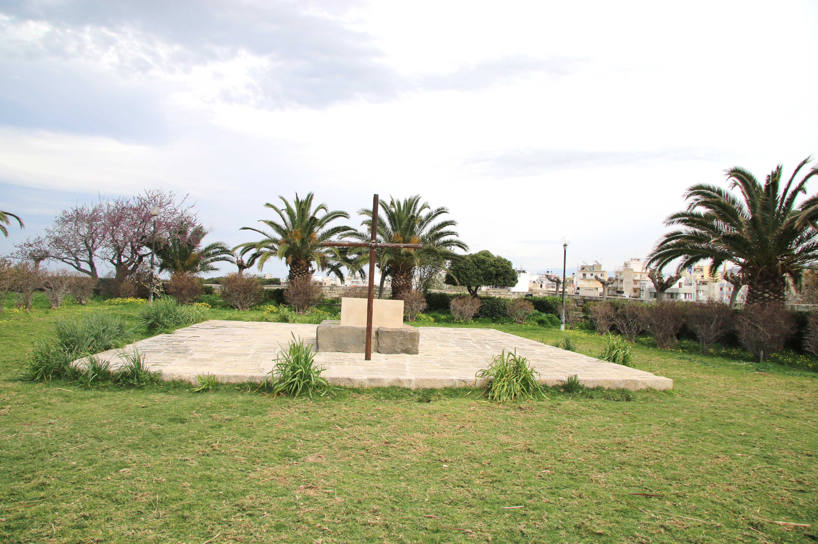
ΔρΑσεις ΠΡΟΚΑΤΑΡΚΤΙΚΕς

Slide 16
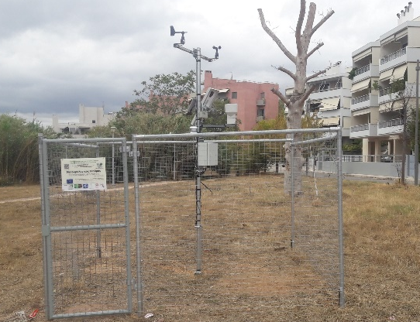
ΔΙΑΧΡΟΝΙΚΗ ΑΞΙΟΛΟΓΗΣΗ ΤΩΝ ΜΕΤΑΒΟΛΩΝ ΤΟΥ ΚΛΙΜΑΤΟΣ
ΚΑΙ ΜΕΛΕΤΗ ΤΗΣ ΕΠΙΔΡΑΣΗΣ ΤΟΥ ΑΣΤΙΚΟΥ ΠΡΑΣΙΝΟΥ
Μετεωρολογικός Σταθμός Αμαρουσίου (Αττικής)
Μετεωρολογικός Σταθμός Ηρακλείου Κρήτης

Slide 17
Μέχρι σήμερα οι Χώροι Αστικού Πρασίνου υφίστανται διαχείριση χωρίς να λαμβάνονται υπόψη οι κλιματικές μεταβολές
Υπό το πρίσμα της κλιματικής αλλαγής, κρίνεται αναγκαία η συνέργεια μεταξύ επιστήμης και διαχείρισης στην πράξη, ώστε οι Δήμοι να ανταποκρίνονται σε θέματα όπως :
η εκτίμηση της τρωτότητας των Χώρων Αστικού Πρασίνου,
ο σχεδιασμός ενδεδειγμένων διαχειριστικών μέτρων και η εφαρμογή τους,
η παρακολούθηση των επιπτώσεων της κλιματικής αλλαγής και των αποτελεσμάτων των μέτρων προσαρμογής

Slide 18
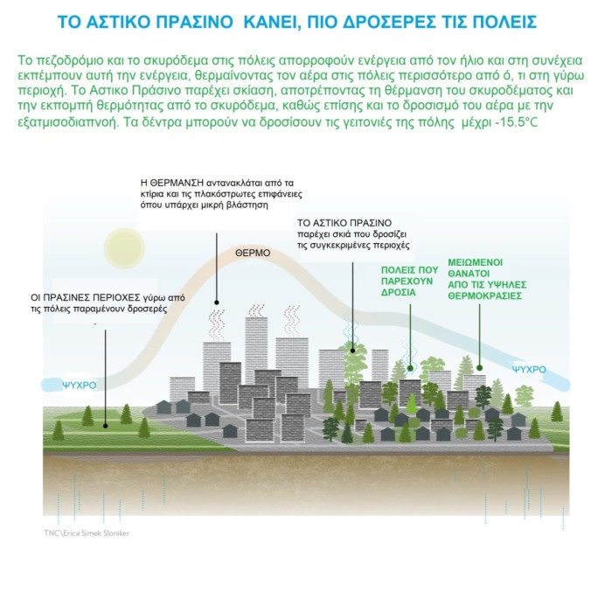

Slide 19
Δρασεις : ΕΦΑΡΜΟΓΗΣ
3. Ανάπτυξη συνεργατικής πλατφόρμας και εγγραφή των αστικών πράσινων υποδομών
1. Στρατηγικό Σχέδιο Διαχείρισης Αστικού Πρασίνου
5. Επανάληψη και μεταφορά των αποτελεσμάτων του έργου σε 10 -12 άλλες περιοχές
2. Διαχείριση των αστικών χώρων πρασίνου των Δ. Αμαρουσίου και Δ. Ηρακλείου
4. Βελτίωση των εθνικών
πολιτικών

Slide 20
Ε Ρ Γ Α Λ Ε Ι Α
LIFE GrIn
Στρατηγικός σχεδιασμός διαχείριση ΧΑΠ
Προσδιορισμός του ισχύοντος Νομικού και Κανονιστικού πλαισίου
Συνεργατικής Πλατφόρμας

Slide 21
Στρατηγικός Σχεδιασμός Αστικού Πρασίνου
σε επίπεδο Δήμου
Δημιουργία συστήματος
δεικτών/κριτηρίων σε σχέση
με την κλιματική αλλαγή
Προδιαγραφές σύνταξης
Με βάση το Στρατηγικό Σχεδιασμό κάθε δήμος οφείλει να προσαρμόζει τα επιμέρους διαχειριστικά σχέδια των ΧΑΠ του, έτσι ώστε να εξυπηρετούν του γενικότερους στόχους και πολιτικές.
Notes:
Σύνολο στόχων και πολιτικών, που συμβάλλουν στη βελτίωση της ποιότητας ζωής των κατοίκων των αστικών κέντρων, μέσω των οικοσυστημικών υπηρεσιών των Χώρων Αστικού Πρασίνου.

Slide 22
Βήμα 1
Προετοιμασία του σχεδίου για την προσαρμογή των πόλεων στην κλιματική αλλαγή
Βήμα 4
Αξιολόγηση των μέσων και μέτρων για την προσαρμογή
Βήμα 6
Παρακολούθηση και αξιολόγηση της προσαρμογής
Βήμα 3
Βήμα 5
Βήμα 2
Αξιολόγηση των κλιματικών συνθηκών και των ευπαθειών
Προσδιορισμός και επιλογή των μέσων και μέτρων για την προσαρμογή
Εφαρμογή της στρατηγικής της προσαρμογής

Slide 23
Στρατηγικός Σχεδιασμός Αστικού Πρασίνου
σε επίπεδο Δήμου
Δημιουργία συστήματος
δεικτών/κριτηρίων σε σχέση
με την κλιματική αλλαγή
Προδιαγραφές σύνταξης
Δείκτες Σύνθεσης και Δομής Αστικού Πρασίνου: τον αριθμό δέντρων και ειδών,
Δείκτες καλής φαινολογίας Αστικού Πρασίνου: την υγεία των δέντρων, θάμνων
Δείκτες βιοποικιλότητας: πλούτο, αφθονία, αριθμό ξενικών ειδών,
Δείκτες Τυπολογίας Αστικού Πρασίνου:
Δείκτες ανάλυσης τοπίου
Δείκτες αποθήκευσης άνθρακα
Κλιματικοί δείκτες
Κοινωνικό - οικονομικοί δείκτες

Slide 24
Η πλατφόρμα συνεργασίας δημιουργήθηκε για την συλλογή και οργάνωση δεδομένων που βοηθούν το κέντρο λήψης αποφάσεων να σχηματίσει μια ολοκληρωμένη άποψη για την υφιστάμενη κατάσταση καθορίζοντας με αυτό τον τρόπο το στρατηγικό σχεδιασμό της διαχείρισης για κάθε περιοχή

Slide 25
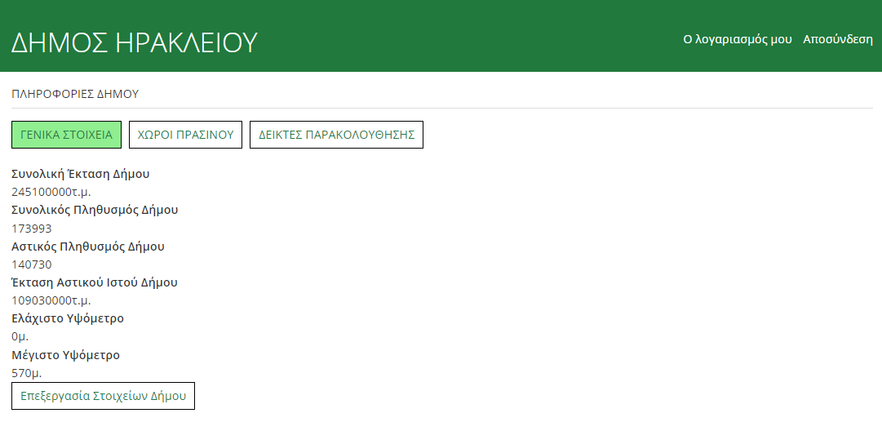
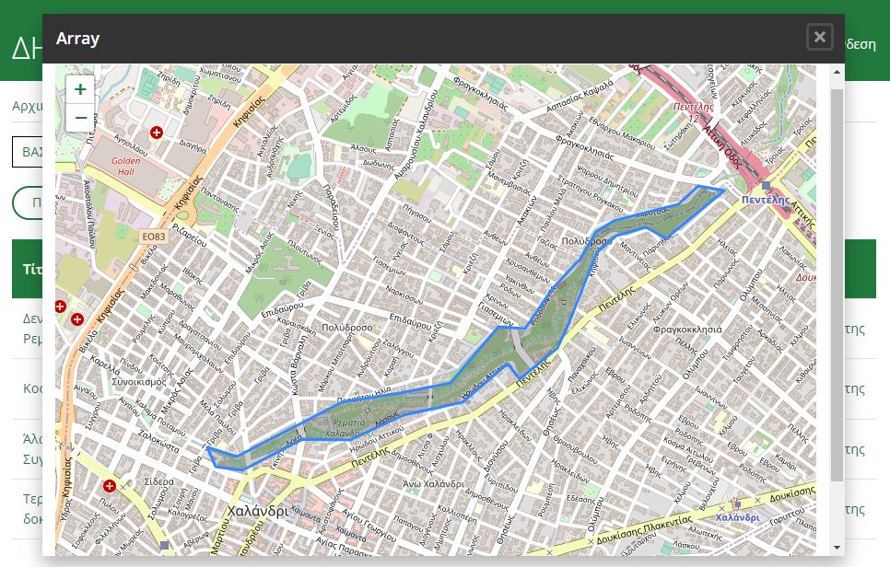
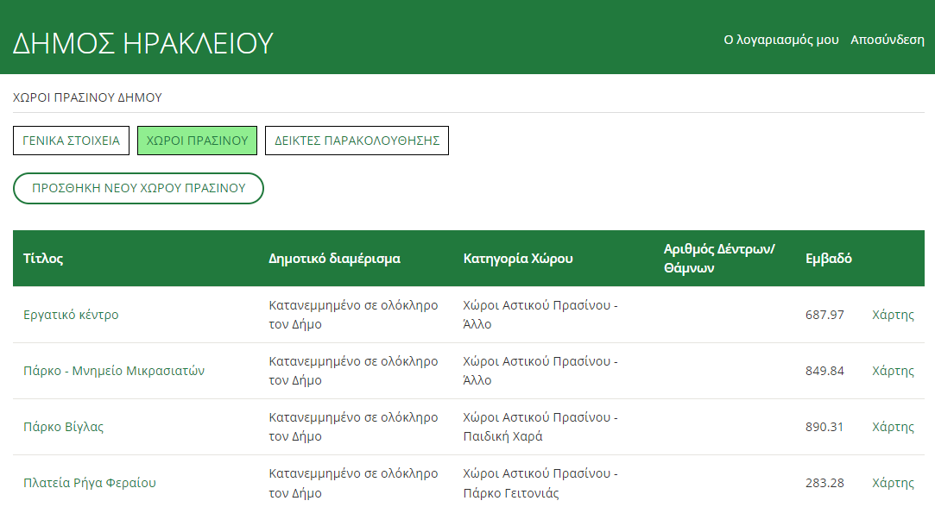
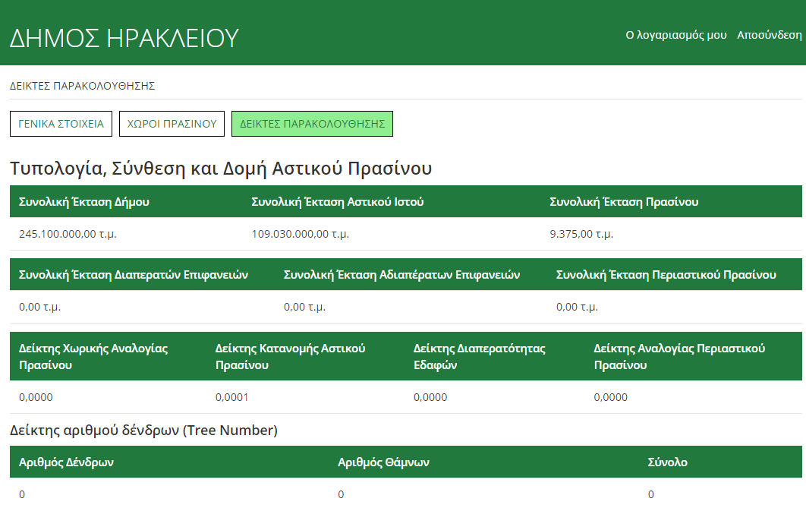
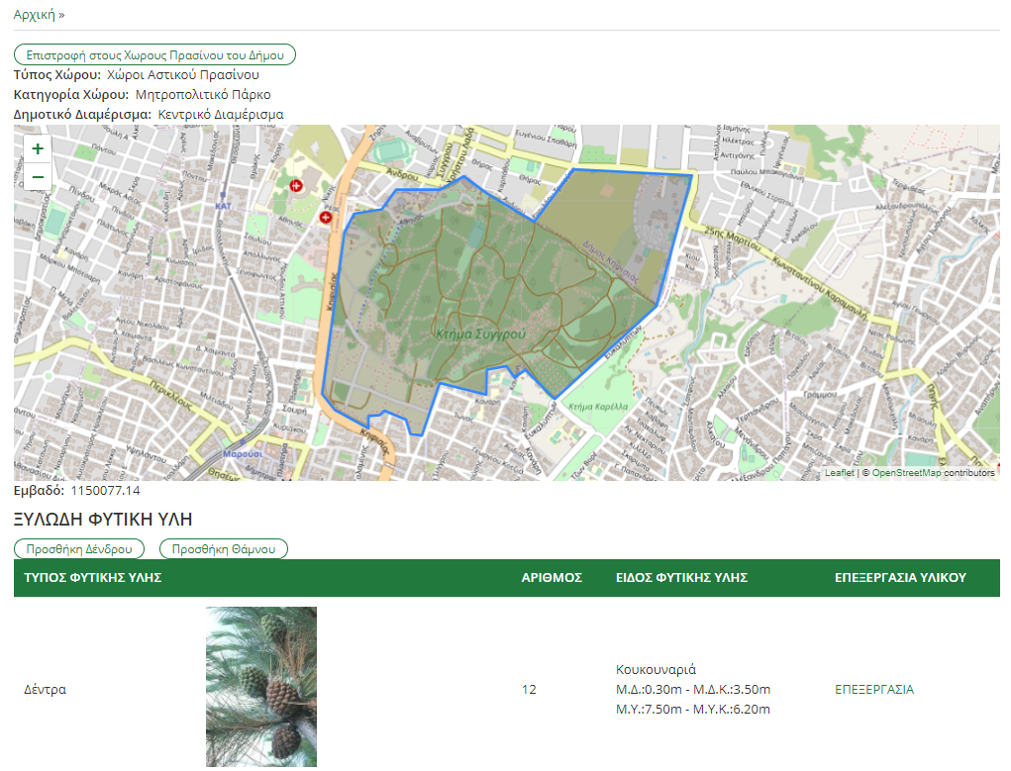
Cooperation Platform server
Notes:
Η πλατφόρμα περιλαμβάνει:
Είσοδο στην πλατφόρμα
Προσθήκη και θέαση χώρων αστικού πρασίνου και δενδροστοιχιών στον χάρτη
Ενημέρωση, εύρεση και προβολή βλάστησης των χώρων αστικού πρασίνου και δενδροστοιχιών
Δείκτες παρακολούθησης
Ιστορικό τροποποίησης
Στατιστικά στοιχεία
Δημιουργία αναφορών
Κατάλογο με τα σημαντικότερα είδη βλάστησης σε χώρους πρασίνου στην Ελλάδα
Ρυθμίσεις και βοηθητικούς πίνακες

Slide 26
ΥπεΥθυνος φορΕας
για το αστικΟ πρΑσινο
Ένα δένδρο στην πόλη | ΌΧΙ
Πράσινο κατά μήκος των δρόμων | ΌΧΙ
Πράσινες στέγες και κάθετοι κήποι | ΌΧΙ
Πάρκα | ΝΑΙ
Άλση | ΝΑΙ
Κοινόχρηστοι χώροι πρασίνου με χαρακτηριστικά Πάρκων και Άλση | ΝΑΙ
Συνολικά το αστικό πράσινο | ΌΧΙ

Slide 27
ΠΕΡΙΦΕΡΕΙΑ ΠΕΛΟΠΟΝΝΗΣΟΥ
ΦΕΒΡ. 2022 (ΔΙΑΔΙΚΤΥΑΚΑ )
ΠΕΡΙΦΕΡΕΙΑ
ΒΟΡΕΙΟΥ ΑΙΓΑΙΟΥ
ΦΕΒΡ. 2022 (ΔΙΑΔΙΚΤΥΑΚΑ )
ΠΕΡΙΦΕΡΕΡΕΙΑ
ΔΥΤ. ΜΑΚΕΔΟΝΙΑΣ
ΦΕΒΡ. 2022 (ΔΙΑΔΙΚΤΥΑΚΑ)
ΠΕΡΙΦΕΡΕΙΑ
ΚΕΝ. ΜΑΚΕΔΟΝΙΑΣ
ΟΚΤ. 2022 (ΘΕΣΣΑΛΟΝΙΚΗ )
ΠΕΡΙΦΕΡΕΙΑ ΘΕΣΣΑΛΙΑΣ
ΝΟΕΜ. 2022 (ΤΡΙΚΑΛΑ)
ΠΕΡΙΦΕΡΕΙΑ
ΗΠΕΙΡΟΥ
ΝΟΕΜ. 2022 (ΙΩΑΝΝΙΝΑ)
23
Notes:
In this slide you can see the meetings that directorate of forest protection organized, in the previous year and took place in the 6 regions

Slide 28
ΚΑΒΑΛΑ
ΘΕΣΣΑΛΟΝΙΚΗ
ΙΩΑΝΝΙΝΑ
ΛΑΡΙΣΑ
ΤΡΙΚΑΛΑ
ΒΥΡΩΝΑ
ΑΘΗΝΑ
ΑΓ. ΔΗΜΗΤΡΙΟΥ
ΚΑΛΑΜΑΤΑ
ΗΡΑΚΛΕΙΟ
24
Notes:
In this slide you can see the meetings that institute of Mediterranean Forest Ecosystems and directorate of forest protection, organized and took place in the 9 municipalities

Slide 29
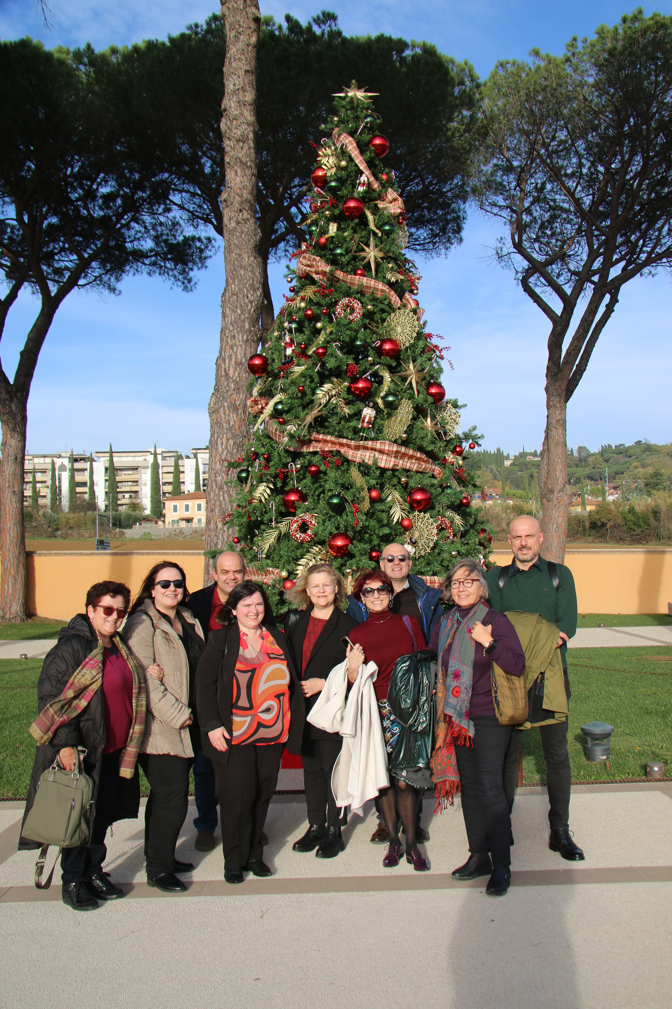
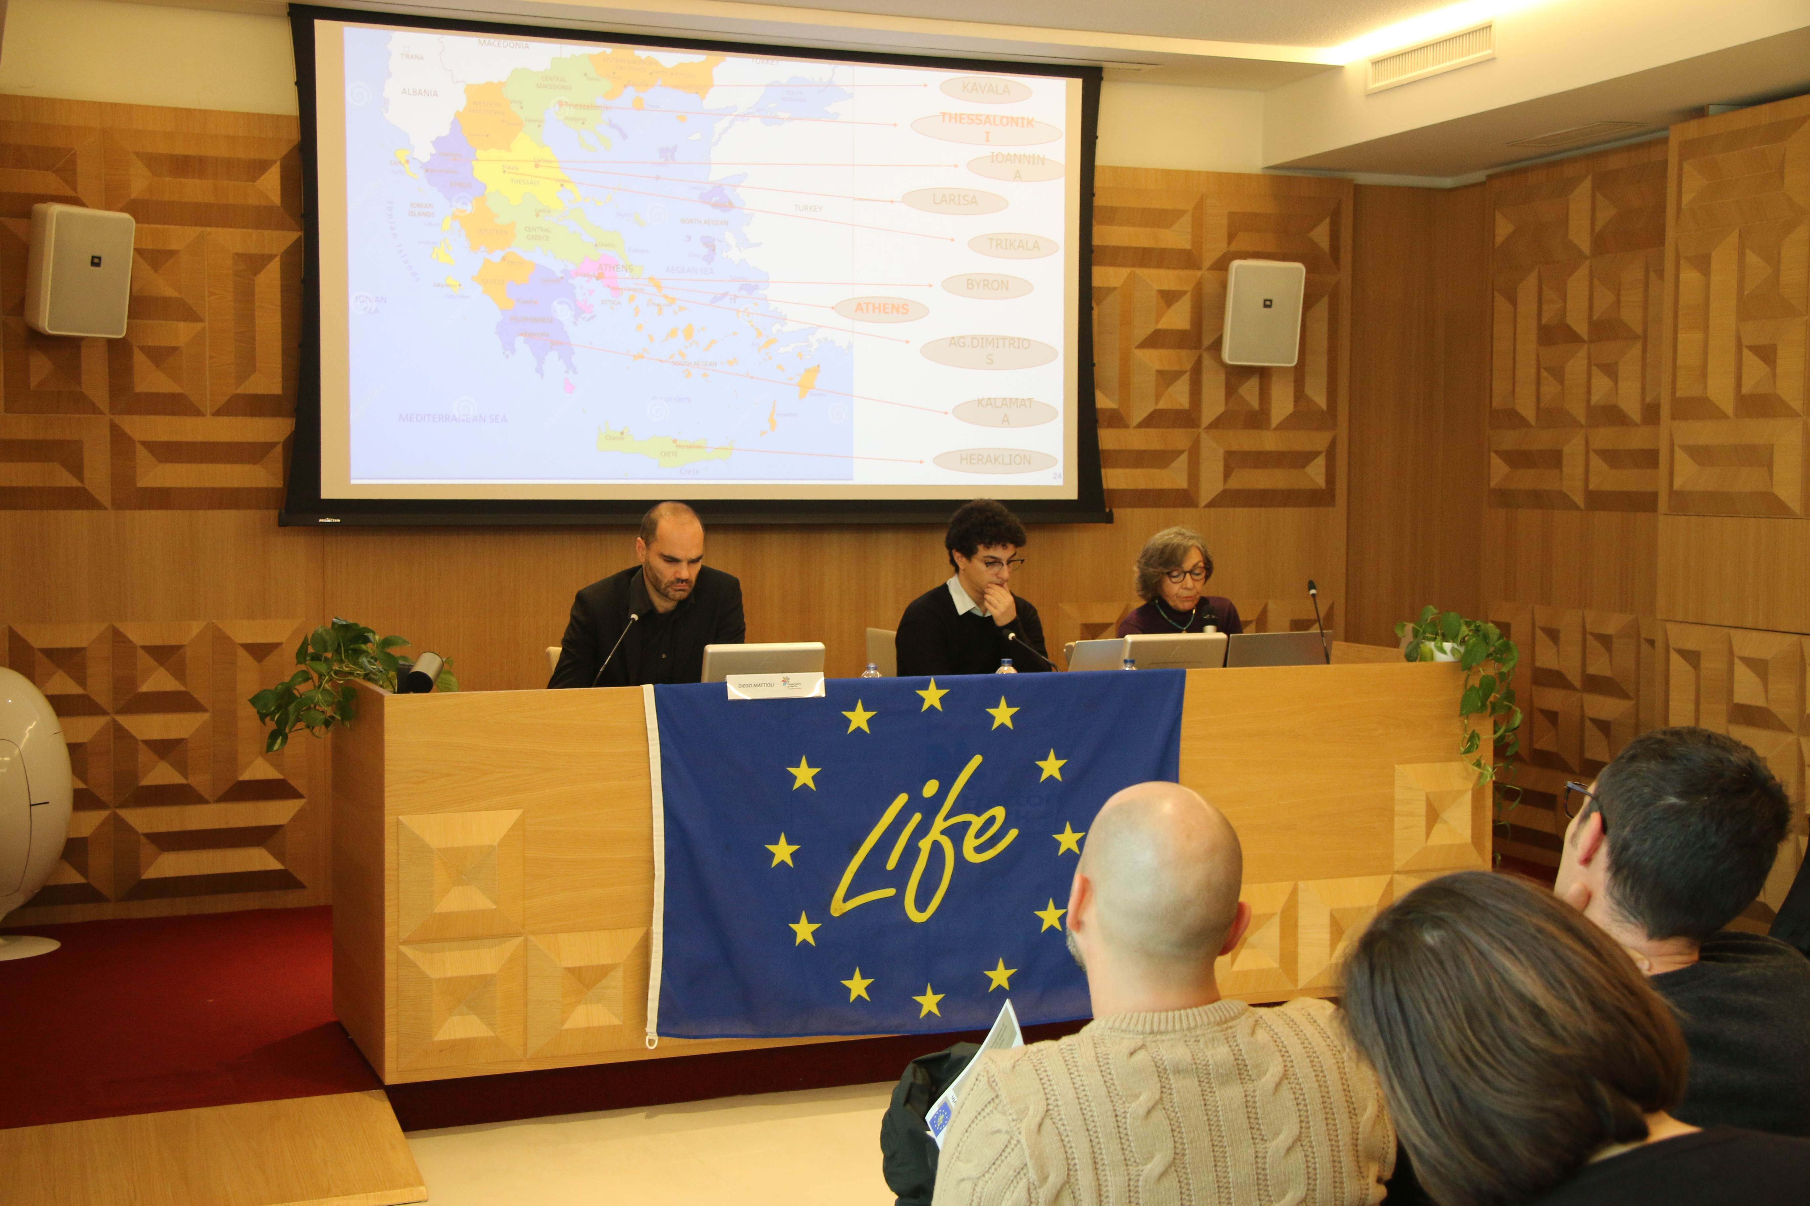
Ι Τ Α Λ Ι Α
(Περούτσια)
12 - 2023

Slide 30
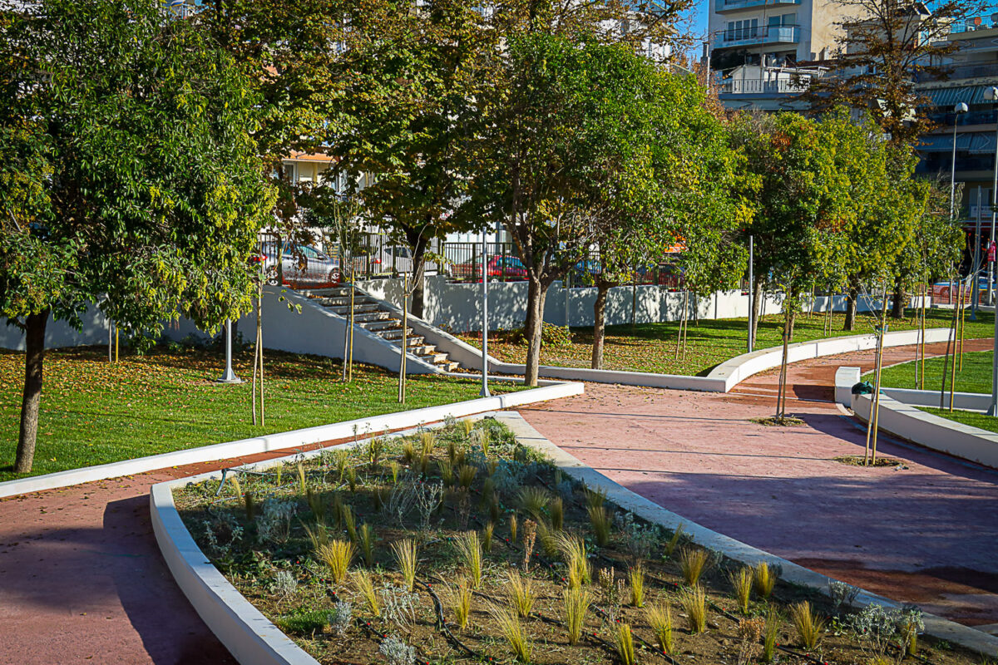
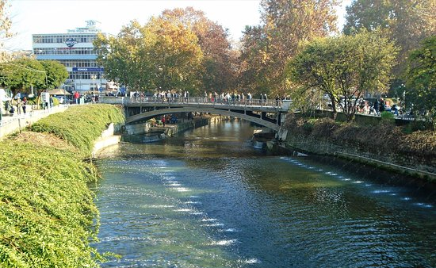
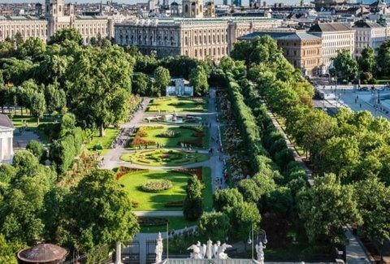
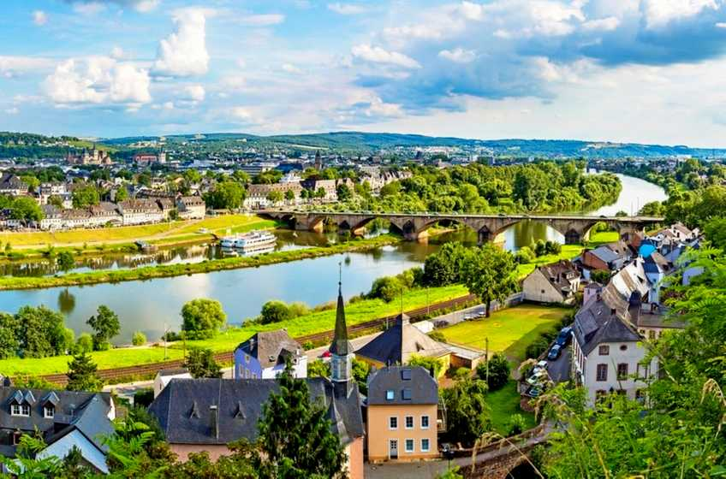
Η ολοκληρωμένη διαχείριση, που λαμβάνει υπόψη όλες τις λειτουργίες και τις αξίες των ΧΑΠ, δεν είναι κάτι απραγματοποίητο η ανέφικτο
Notes:
Η ολοκληρωμένη αυτή διαχείριση, που λαμβάνει υπόψη όλες τις λειτουργίες και τις αξίες των ΧΑΠ, δεν είναι κάτι απραγματοποίητο η ανέφικτο. Οι χώρες της Ευρώπης, αποτελούν εξαιρετικά δείγματα εφαρ­μογής σύγχρονων πολιτικών και αντίστοιχων πρακτικών διατήρησης και ορθολογικής διαχείρισης των.

Slide 31
Ε Υ Χ Α Ρ Ι Σ Τ Ω Π Ο Λ Υ
Γ Ι Α Τ Η Ν Π Ρ Ο Σ Ο Χ Η Σ Α Σ

